Slide 1


Programmation Android
Travaux pratiques - ENSG
Yann Caron

Slide 2
Sommaire - TP
Cahier des charges
Création du projet et IHM
Afficher la carte Google Map
Spatialite
Web services et centralisation
Publier l'apk
Pour aller plus loin !

Slide 3
IN01 – Séance 07
Cahier des charges

Slide 4
Cahier des charges
Une application pour les gardes forestiers
Afficher la carte en vue satélite
Récupérer les coordonnées GPS de l'appareil
Stoquer des points d'intérêts
Délimiter des zones
Consulter les données
Afficher les données météorologiques
Réfléchir à une synchronisation des données

Slide 5
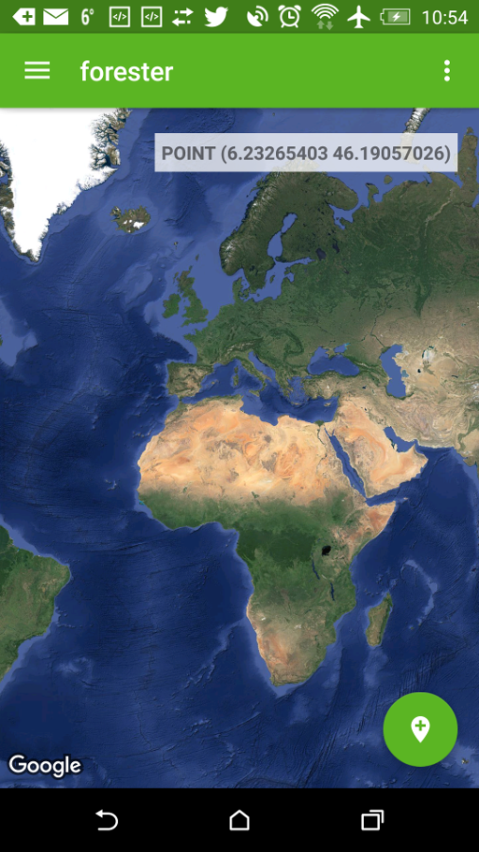
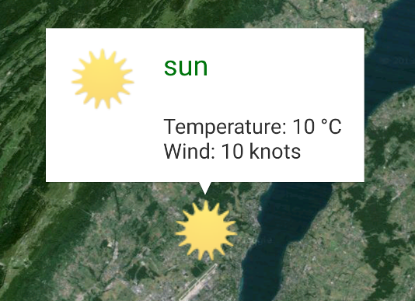
En image / demo

Slide 6
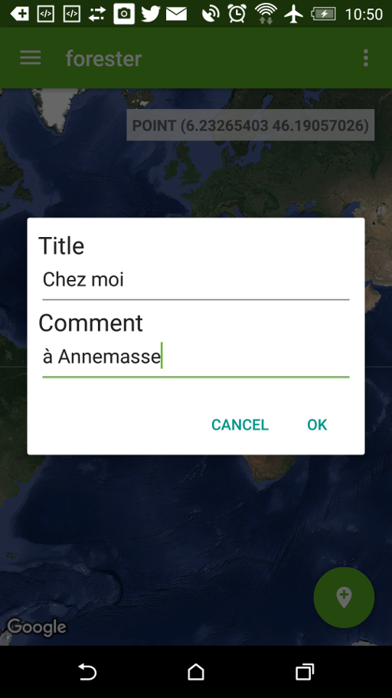
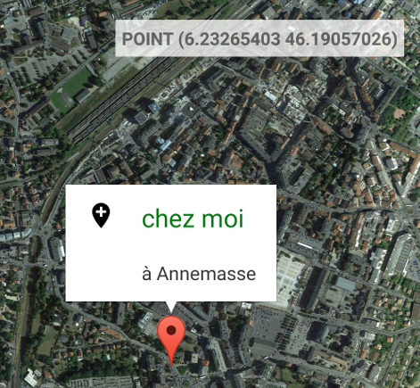
En image / demo

Slide 7
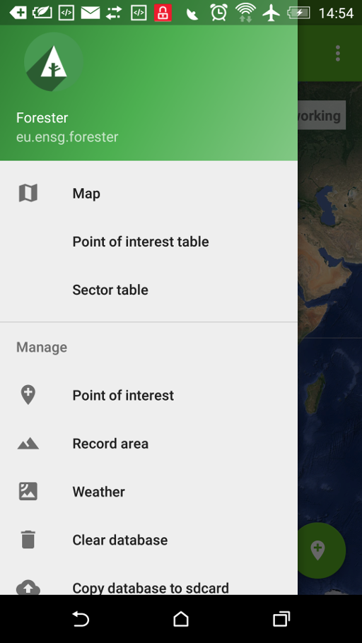
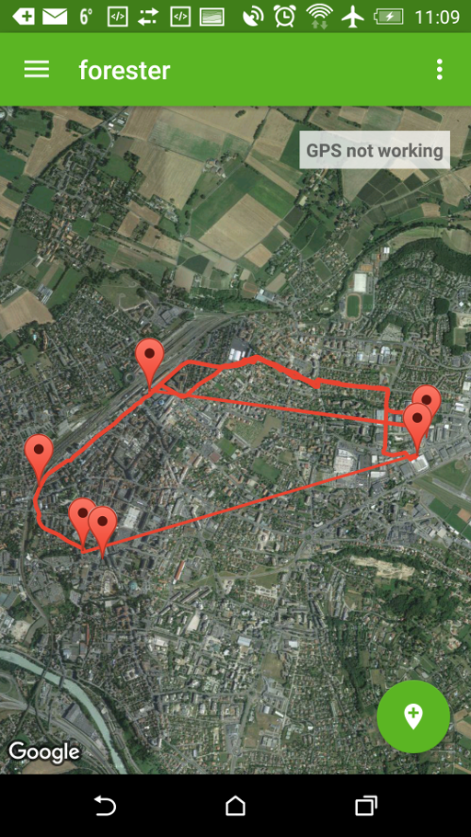
En image

Slide 8
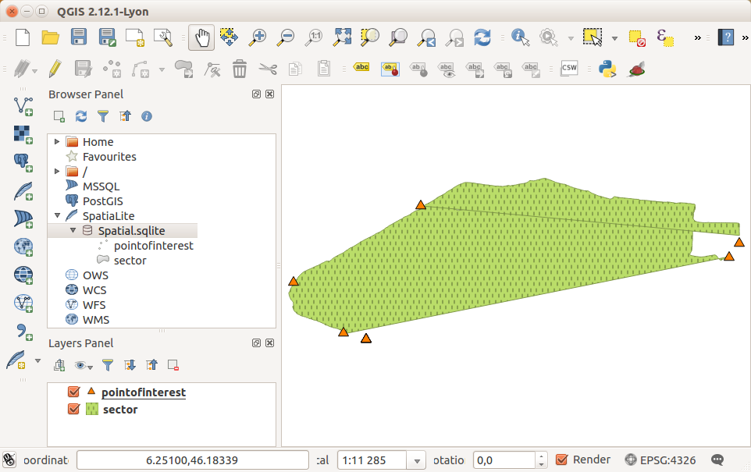
Spatialite vers QGis

Slide 9
Les outils
Spatialite:
La librairie : Spatialite-Database-Driver
Ecrite par Kristina-hager : https://github.com/kristina-hager/Spatialite-Database-Driver
Basé sur geopaparazzi : https://github.com/geopaparazzi/libjsqlite-spatialite-android/wiki
Surcouche JNI à Sqlite

Slide 10
Les outils
eu.ensg.spatialite, créer par mes soins
Génère ou parse des données géométriques textuels
POINT (16.2, 45.7)
Objet Java

Slide 11
SpatialiteOpenHelper
Reproduit le comportement de SqliteOpenHelper adapté à Spatialite
Comme son homologue, prend en charge la création et la mise à jour entre les versions du logiciel de sa base de donnée Spatialite

Slide 12
Principes
POO :
  Un arbre / Design pattern Composite
  Une interface commune marshallable
  OpenHelper basé sur un template method
Algorithmie :
  Un parcours en profondeur
  Un Recursive Descent Parser

Slide 13
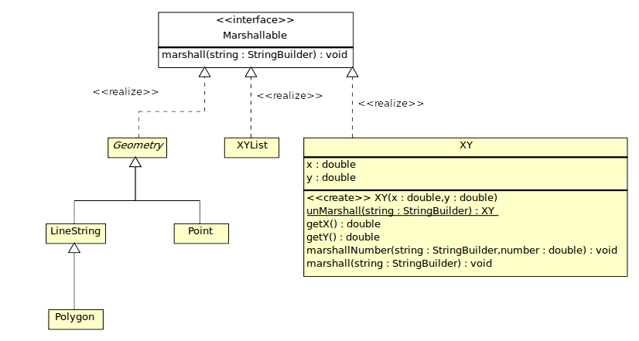
UML

Slide 14
Les outils - bis
eu.ensg.commons
Des outils divers comme FileSystem et enums.FailSafeValueOf
Une bonne pratique :
  Réutilisabilité
  Subdiviser en bibliothèques logiciel
  Diviser pour reigner
  TDD : Test driven developpment

Slide 15
IN01 – Séance 07
Création du projet et IHM

Slide 16
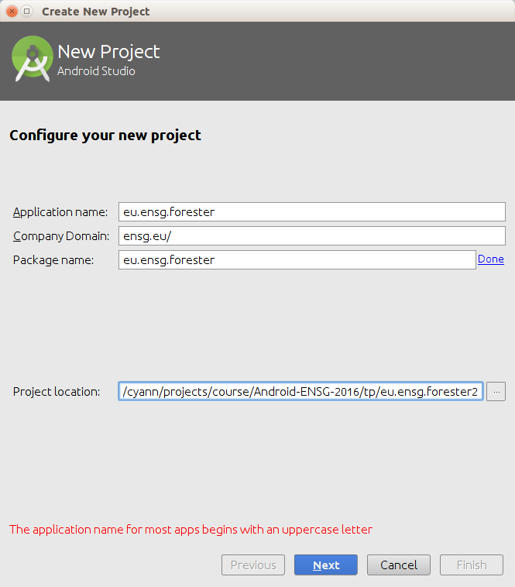
Création du projet
Choisissons son nom
Son package
Par convention eu.ensg

Slide 17
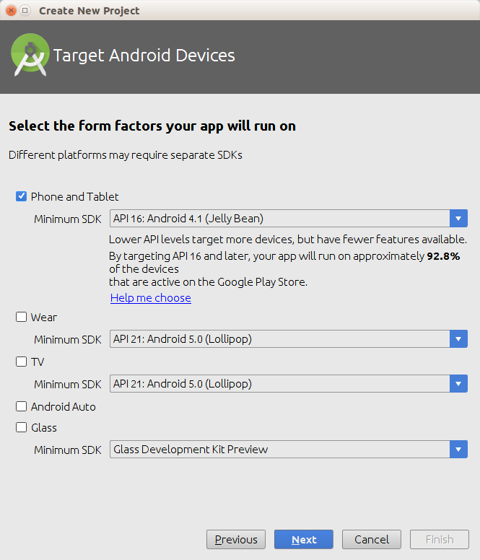
Création du projet
Choisissons l'API

Slide 18
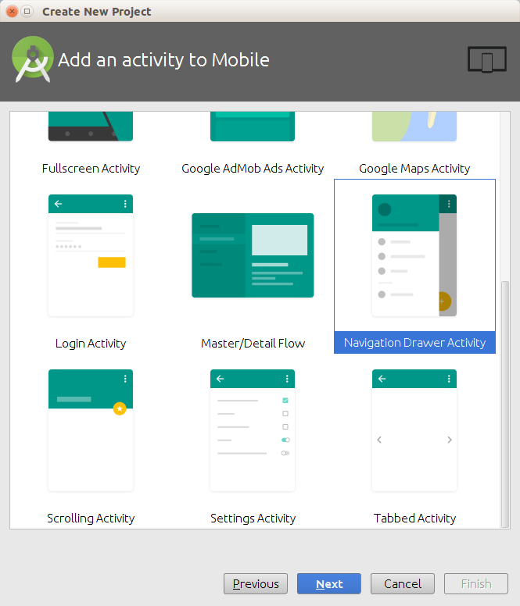
Création du projet
Choisissons le type de projet
Navigation drawer activity

Slide 19
Importer / créer une bibliothèque
Bonne pratique, séparer les responçabilités en découpant par librairie
Principe : Diviser pour régner
Facilite les tests unitaires !!!! TDD
Intellij prend en charge la gestion des dépendences Gradle

Slide 20
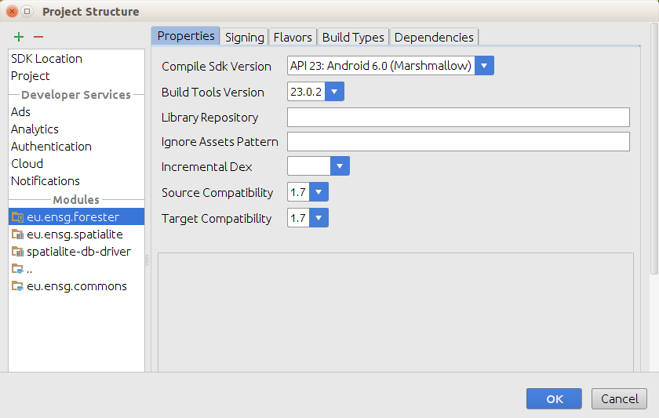
Ajouter ine bibliothèques

Slide 21
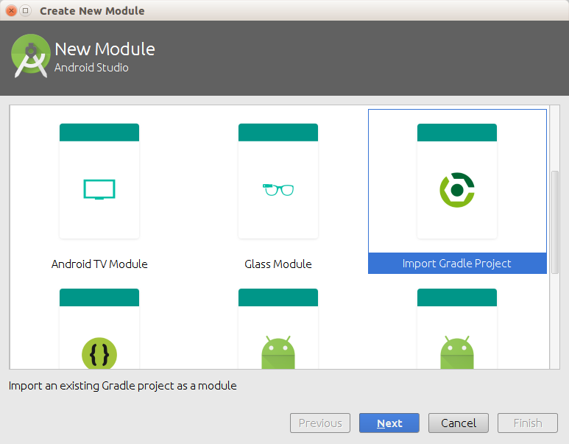

Slide 22

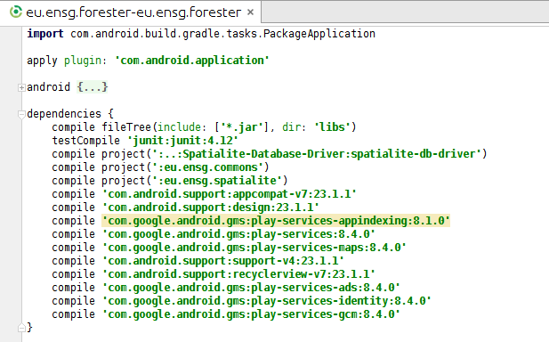
Dans les fichiers
settings.gradle
Build.gradle
du projet

Slide 23
Canevas
J'ai préparé un Caneva de TP pour vous
Les dépendances sont gérer
Particulièrement celle pour Spatialite-Database-Driver qui est spéciale
  Gérer les librairies JNI (downgrade de gradle)
  Pour plus d'informations : https://github.com/kristina-hager/Spatialite-Database-Driver
Ouvrir le projet eu.ensg.foresterTP

Slide 24
Personnalisation
Rappel :
  /res/mipmap et /res/drawable pour les images
  /res/layout pour les IHM
  /res/menu pour les menus
  /res/values pour les couleurs, texts, dimensions, styles, etc....
Le tout sous-catégoriser par résolution, compatibilité, etc….

Slide 25
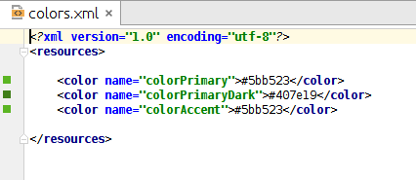
Couleurs
Changer les couleurs dans res/values/colors.xml

Slide 26
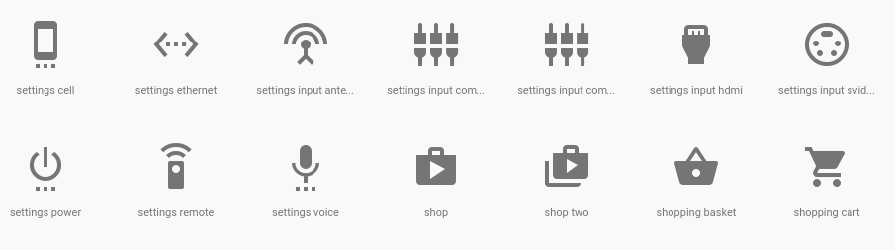
Icons
Material design Google : http://developer.android.com/intl/ru/design/downloads/
Téléchargons les icons

Slide 27
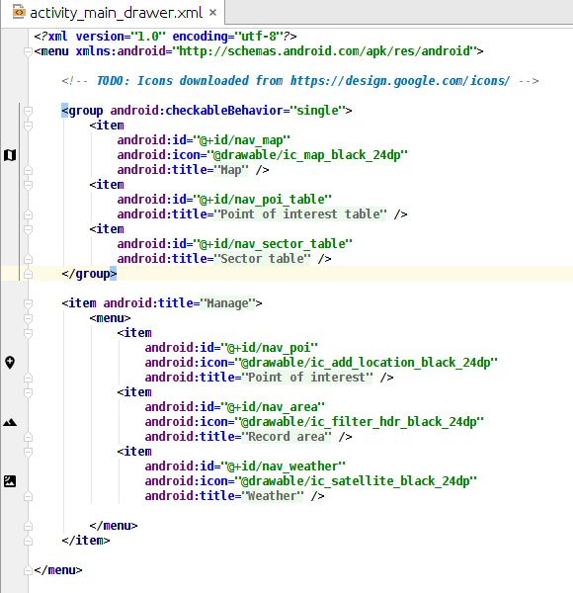
Menus
res/menu/activity_main_drawer.xml
Ajoutons les menus
Un menu dans le menu : une hierarchie

Slide 28
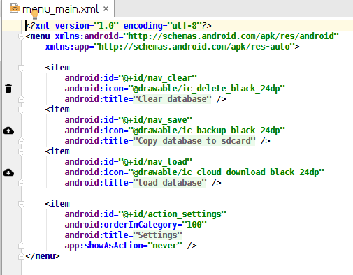
Menus
res/menu/menu_main.xml
Ajoutons les menus
Une hierarchie possible

Slide 29
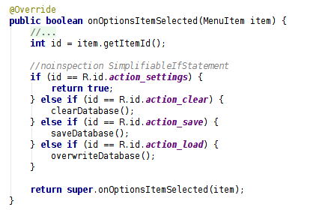
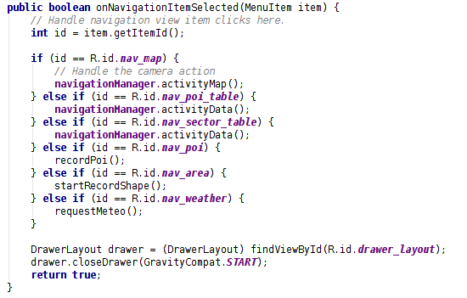
Activity
Drawer
Main menu

Slide 30
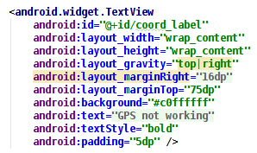
Ajouter un label
res/layout/app_bar_main.xml
Ajoutons un label au Coordinator layout
Utilisons les marges pour positionner

Slide 31
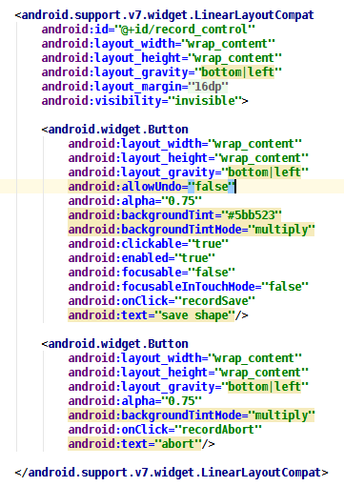
Ajouter des boutons
Au même endroit : res/layout/app_bar_main.xml
Ajoutons deux boutons dans un LinearLayout

Slide 32
IN01 – Séance 07
Afficher la carte Google Map

Slide 33
Ajouter les dépendances
Clique droit sur le projet
OpenModuleSettings
Onglet Dependencies
Bouton “+”
Library dependency
Choisir com.google.android.gms:
  play-services:[version]
  Play-services-maps:[version]
  Play-services-appindexing:[version]

Slide 34
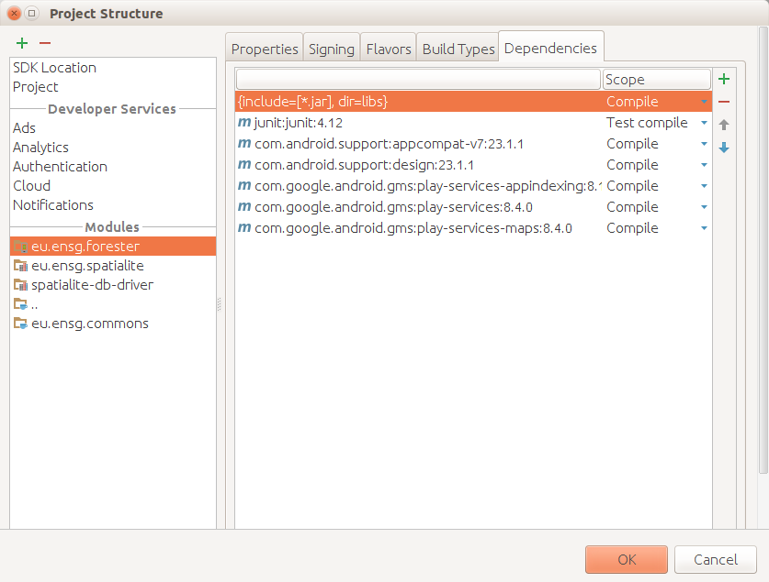

Slide 35
MapFragment
TODO

Slide 36
Gérer le chargement de la carte
Le processus de chargement de la carte est asynchrone
Il faut utiliser un callback que l'on envoie à la méthode getMapAsync
  Référencer l'attribut googleMap
  Appeller la fonction createCustomInfoWindow
  Et faire suivre (forward) l'évènement dans un évènement personnalisé

Slide 37
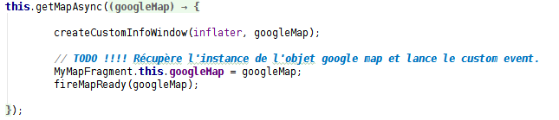
Solution

Slide 38
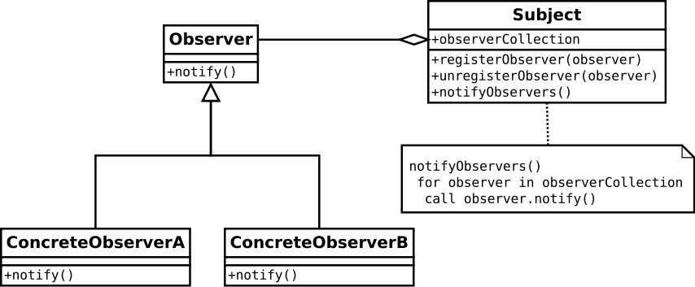
Evenement personnalisé
Design pattern Observer / Observable
Nested interface
MapFragment
Main activity

Slide 39
Interface
Créons une interface MapReadyListener qui comporte une méthode onMapReady()
Le listener (ou abstract observer) est l'interface qui servira à créer le callback

Slide 40
Listener attribut
Un seul observateur est nécéssaire (pas besoin de collection)
Créons un attribut mapReadyListener
Puis son mutateur (setter)
Et la méthode fireMapReady qui servira à notifier l'évènement

Slide 41
Context
Le context est l'ensemble des données que nous voulons véhiculer au travers la notification
Quel donnée voulons véhiculer

Slide 42
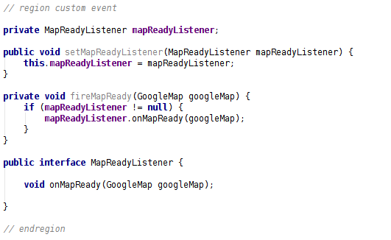
Solution
GoogleMap

Slide 43
IN01 – Séance 07
Spatialite

Slide 44
Initialiser la base de donnée
Créer une classe qui hérite de SpatialOpenHelper
Même comportement que SqliteOpenHelper
Surcharger les méthodes onCreate, onUpgrade
Utiliser la méthode super.exec

Slide 45
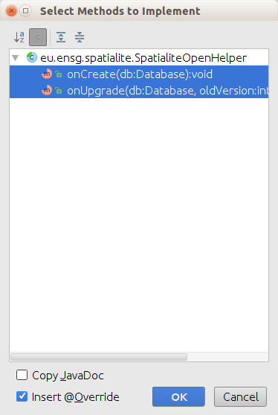
Racourci clavier
<alt> + <ins>
Implements methods

Slide 46
Création des tables
create table PointOfInterest (
  id integer PRIMARY KEY AUTOINCREMENT,
  name string NOT NULL,
  comment string, masterDBId integer
);
SELECT AddGeometryColumn('PointOfInterest', 'coordinate', 4326, 'POINT', 'XY', 0);
SRID du GPS Android

Slide 47
Table sector
La même structure que la table PointOfInterest
Mais avec le champ géométrique au format POLYGON
SELECT AddGeometryColumn('Sector', 'coordinate', 4326, 'POLYGON', 'XY', 0);

Slide 48

Utilisation de la base
Dans l'activity il faut instancier le helper [DB_INST1]
Gérer les exceptions [DB_INST2]

Slide 49
Requêtes
Implémenter les méthode queryPointOfInterest et querySector
[DB_QUERY1] et [DB_QUERY2]
Utilisation des objects : Database, Stmt
Utilisation des méthodes : Stmt.step, Stmt.columnString

Slide 50
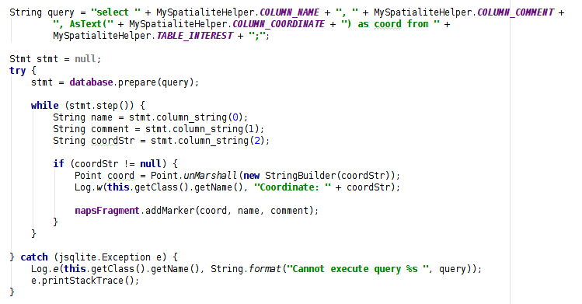
Solution

Slide 51
IN01 – Séance 07
Web service et centralisation

Slide 52
Web services
Service météo au format XML ou Json
http://www.geonames.org/
Construisons l'URL : http://api.geonames.org/findNearByWeatherJSON?lat=%.4f&lng=%.4f&username=cyann

Slide 53
Dans un navigateur internet
{"weatherObservation":
  {"elevation":8,"lng":-1.8,"observation":"LESO 150930Z 03007KT 350V050 9999 SCT020 BKN040 09/07 Q1026",
  "ICAO":"LESO", "clouds":"scattered clouds",
  "dewPoint":"7","cloudsCode":"SCT",
  "datetime":"2016-01-15 09:30:00",
  "countryCode":"ES","temperature":"9","humidity":87,
  "stationName":"San Sebastian / Fuenterrabia",
  "weatherCondition":"n/a","windDirection":30,
  "hectoPascAltimeter":1026,"windSpeed":"07","lat":43.35}
}

Slide 54
Chargement du message en Java
Utilisation de l'objet URL et de sa méthode openConnection()
Qui renvoie un objet HttpURLConnection lequel possède la méthode getInputStream()
J'ai préparer un utilitaire pour vous : eu.ensg.commons.io.WebServices

Slide 55
Parsing
Utilisons l'object JSonObject
new JsonObject(String json) : parcourt et crée un objet json
Et les méthodes
  getJSONObject(String name) : parcourt un nouveau sous objet
  getString(String name)
  getDouble(String name)
  getInt(String)

Slide 56
ASyncTask
Créer une tâche asynchrone et une fenêtre d'attente pour l'utilisateur
new AsyncTask<Location, Void, String>()
…
executeOnExecutor(AsyncTask.THREAD_POOL_EXECUTOR, currentLocation);
Param
Param
Progress
Result

Slide 57
ASyncTask
Surchargeons les méthodes onPreExecute, doInBackground, onPostExecute
Dans preExecute nous créons la fenêtre de dialogue avec l'object ProgressDialog
Et nous refactorons le code de l'appel au web service dans l'asyncTask
La partie doInBackground charge les données
La partie onPostExecute s'occupe du parsing

Slide 58
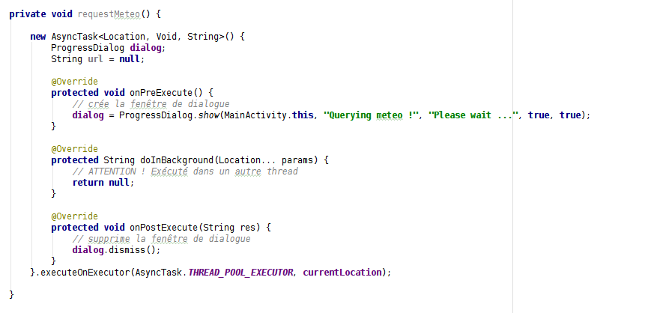
Le code à modifier

Slide 59
IN01 – Séance 07
Publier l'apk

Slide 60
Publication
Android studio prend en charge cette partie
Menu : Build / Generate Signed APK
Cliquons sur le bouton create new (keystore)

Slide 61
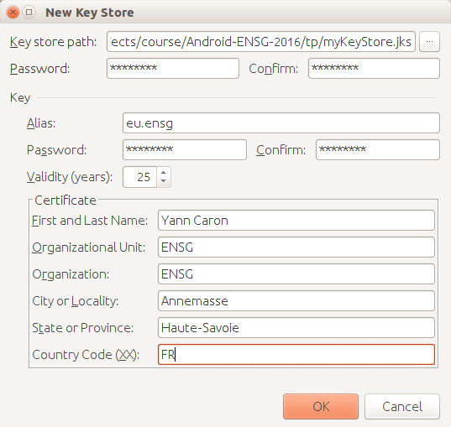
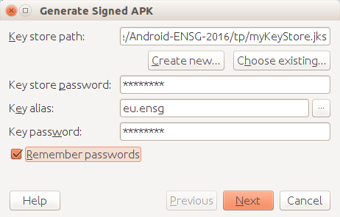
Signer l'APK

Slide 62
Publier sur le play store
Il faudra un compte sur https://play.google.com/apps/publish
L'adhésion est payante (100$ une seule fois)
Il faudra enregistrer l'application et la renseigner

Slide 63
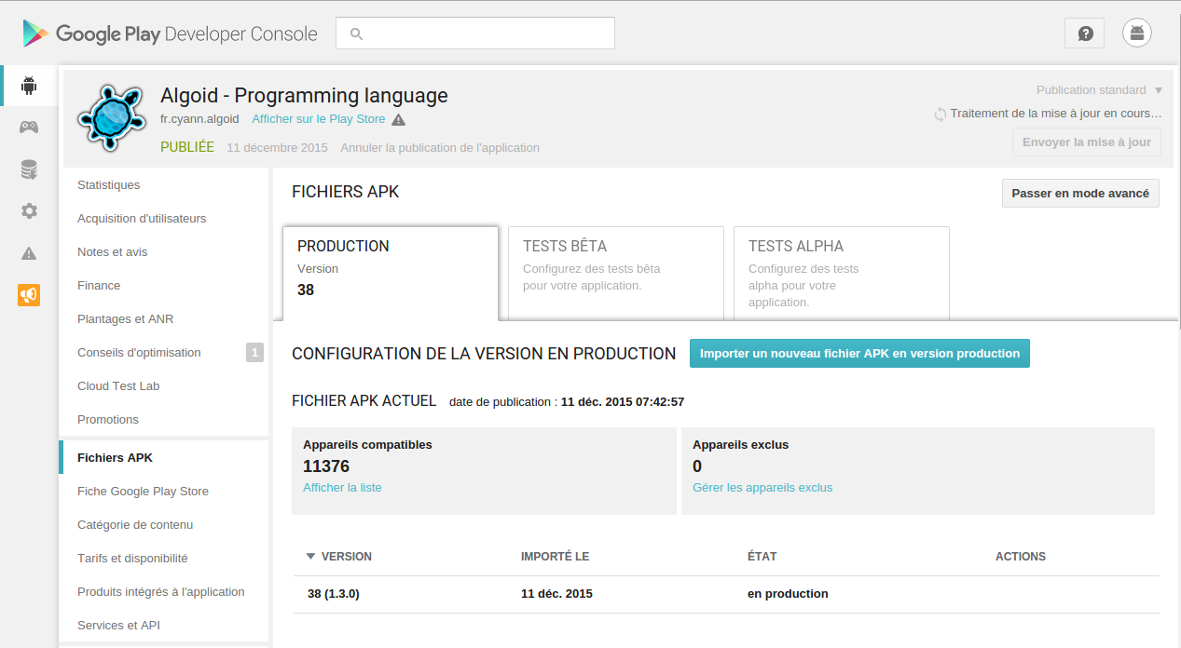
Publier sur le play store

Slide 64
IN01 – Séance 07
Pour aller plus loin !

Slide 65
Ouvertures ?
Synchroniser les données sur un serveur spatial centraliser / via web-service
Une extenssion ORMLite spatiale

Slide 66

Fin
Merci de votre attention
Des questions ?

